Slide 1
Bienvenidos
CTE
5ª sesión ordinaria
Febrero de 2018

Slide 2
Secretaría de Educación Pública Otto Granados Roldán
Subsecretaría de Educación Básica Javier Treviño Cantú
Dirección General de Desarrollo de la Gestión Educativa Secretaría Técnica del Consejo Directivo Nacional “La Escuela al Centro” Pedro Velasco Sodi
Dirección General de Desarrollo Curricular Elisa Bonilla Rius
Dirección General de Materiales Educativos Aurora Saavedra Solá
Dirección General de Educación Indígena Rosalinda Morales Garza
Dirección General de Formación Continua, Actualización y Desarrollo Profesional de Maestros de Educación Básica José Martín Farías Maldonado

Slide 3
Índice
INTRODUCCIÓN
QUINTA SESIÓN ORDINARIA DE CTE Propósitos Materiales Productos
ORGANICEMOS NUESTRO CTE
¿QUÉ AVANCES TENEMOS A LA MITAD DEL CICLO ESCOLAR? En el aula
¿QUÉ FORTALECEMOS COMO ESCUELA? ¿CÓMO LO HACEMOS ENTRE TODOS? En la escuela
CAMINEMOS RUMBO A LA SEXTA SESIÓN
PREPAREMOS EN EL CTE LA ENTRADA EN VIGOR DEL COMPONENTE AUTONOMÍA CURRICULAR

Slide 4
Introducción
Para esta quinta sesión, ha trascurrido la mitad del ciclo escolar en los planteles escolares. Resulta necesario que los colectivos docentes hagan una pausa para reﬂexionar acerca de los logros que presentan sus alumnos, con relación a los aprendizajes y las necesidades que fueron identificadas al inicio del ciclo escolar para avanzar en su mejora y destacar aquellas estrategias didácticas que han impactado de forma positiva, así como reconocer las que requieren reorientarse o fortalecerse con el fin de concretar, en lo que resta del año lectivo, los aprendizajes de grado que todos los estudiantes deben alcanzar al concluir el ciclo escolar.
Es por ello que en esta quinta sesión de Consejo Técnico Escolar (CTE) se habrán de revisar los resultados de aprendizaje obtenidos hasta este momento por los alumnos y compararlos con los correspondientes a la evaluación diagnóstica realizada a principios de año, para que con este producto retomen, reencaucen o generen nuevas acciones que permitan que los alumnos alcancen los aprendizajes esperados.

Slide 5
Las actividades propuestas en la presente Guía están organizadas en cuatro apartados. En el primero, ¿Qué avances tenemos a la mitad del ciclo escolar?, los docentes, de forma individual y posteriormente en colectivo, realizarán un comparativo entre los resultados alcanzados por sus alumnos en la evaluación diagnóstica, y los obtenidos hasta este momento, para establecer qué se ha logrado y en dónde se ha avanzado, así como para identificar a los alumnos en riesgo de no alcanzar los aprendizajes previstos, lo que implicaría no ser promovidos al siguiente grado o nivel escolar, tomando como base los indicadores con los que se ha dado seguimiento en el CTE.
En el segundo, ¿Qué fortalecemos como escuela? ¿Cómo lo hacemos entre todos?, el director y los maestros destacan las dificultades detectadas y las que persisten con algunos alumnos, acerca de los resultados que se tienen como escuela, y de lo que no se ha hecho y lo que puede hacerse desde ahora y hasta el final del ciclo escolar.

Slide 6
En el tercer apartado, Caminemos rumbo a la sexta sesión, se ofrece al colectivo docente un conjunto de pautas y orientaciones para ser consideradas en la preparación de su participación en la siguiente sesión de CTE, en la que habrán de encontrarse con otros maestros en la modalidad de Aprendizaje entre escuelas.
Finalmente, en el último apartado, Preparemos en el CTE la entrada en vigor del componente Autonomía Curricular, el colectivo conoce algunos conceptos básicos de la Autonomía Curricular, con el propósito de tenerlos presentes en la implementación de este componente del Plan y los programas de estudio que entrarán en vigor en el ciclo escolar 2018-2019.
La Subsecretaría de Educación Básica pone a disposición de los colectivos docentes la presente Guía, la cual ofrece orientaciones generales y ﬂexibles que favorecen el cumplimiento de los propósitos de esta sesión y la organización de las tareas por realizar para el siguiente encuentro entre escuelas, sin menoscabo de su capacidad de innovación ni la autonomía de gestión de la escuela.

Slide 7
Propósitos
Que el consejo técnico escolar:
Establezca, a partir de la evaluación diagnóstica y las evaluaciones realizadas en el periodo, el nivel de avance de los alumnos hasta este momento, para determinar las acciones que deben fortalecerse o reorientarse al cierre del ciclo escolar.
Reconozca las acciones que ha de considerar para la preparación de la “observación de clase” que se llevará a cabo durante la sexta sesión en la modalidad de Aprendizaje entre escuelas.
Conozca los conceptos básicos de la Autonomía Curricular contenidos en el plan de estudios

Slide 8
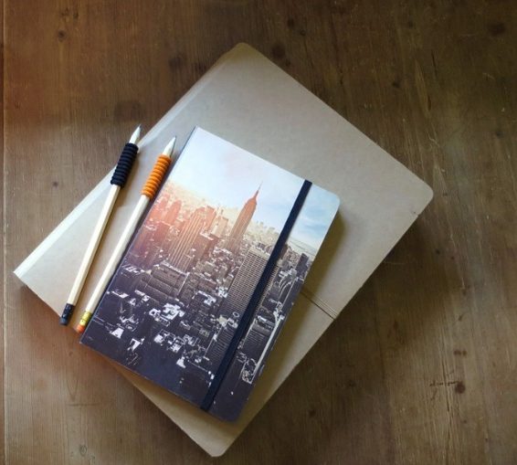
Materiales:
Registro de resultados de la evaluación diagnóstica (gráficas, tablero, cuadro de concentración, etc.).
Información registrada de los indicadores del Sistema de Alerta Temprana (SisAT) por grupo y por escuela¹.
Registro de las evaluaciones bimestrales, de asistencia, de participación y desempeño escolar de los alumnos en el grupo (en particular de aquellos a los que es necesario atender de una manera diferenciada)².
Productos que evidencian el trabajo de los alumnos de los que se lleva registro (cuadernos, pruebas, dibujos, notas, etc.)³.
Planeación de la Ruta de Mejora Escolar.
1,2, 3: Ver notas en siguiente diapositiva (página 7 de la guía).

Slide 9
^{Notas al pie:}
¹ En caso de no haber sistematizado los datos de la exploración de habilidades, llevar los materiales correspondientes al CTE.
² Se trata del registro que los maestros llevan de algunos alumnos que, por diversas circunstancias o situaciones, destacan en el grupo, como, por ejemplo: niños que concluyen las actividades escolares con mucha rapidez y se dedican a apoyar a otros compañeros; o al contrario: niños que iniciaron con un buen desempeño escolar y que durante el transcurso del ciclo bajan su interés, lo cual repercute en su aprovechamiento, o niños que constantemente agreden a sus compañeros.
³ Los materiales a los que se alude son aquellos que el docente quiera compartir con su colectivo para mostrar o sustentar el desempeño de algunos de los alumnos antes citados.

Slide 10
Materiales:
Copias del material impreso de la Sección “Autonomía curricular” del Plan y programas de estudio, pp. 613-630, disponible en: http://www. aprendizajesclave.sep.gob.mx/descargables/AMBITOS_AUTONOMIA_ CURRICULAR.pdf
Cartel de Autonomía Curricular, entregado a las escuelas a fines de 2017.
Infografía animada sobre la Autonomía Curricular, disponible en: http://www.aprendizajesclave.sep.gob.mx/index-multimedia-video5.html http://www.aprendizajesclave.sep.gob.mx/index-multimedia-video12.html
Presentación “Análisis de FODA” (ppt disponible en: basica.sep.gob.mx).⁴
Hojas para rotafolio.
Cuaderno de Bitácora del CTE
4: Ver notas en siguiente diapositiva (página 8 de la guía).

Slide 11
^{Notas al pie:}
⁴ El análisis FODA, que en esta ocasión se propone, tiene como propósito llevar al colectivo docente a identificar sus fortalezas y debilidades para tomar una mejor decisión acerca del ámbito curricular a desarrollar en el ciclo escolar 2018-2019.

Slide 12
Productos
Registro de las acciones por realizar durante los siguientes meses para lograr los aprendizajes de los alumnos, y las destinadas a los alumnos que requieren mayor apoyo.
Acuerdos en torno a la participación de cada docente en la sesión de Aprendizaje entre escuelas.
Acuerdos para realizar el análisis FODA de la escuela.

Slide 13
Organicemos nuestro CTE
Dé la bienvenida al colectivo docente a esta quinta sesión, e invite a todos a participar de manera colegiada, reﬂexiva, con disposición y apertura total, a fin de lograr un buen desarrollo de los trabajos.
Solicite la lectura de la Introducción y los Propósitos de la sesión de trabajo. Pida que se destaque lo que se espera lograr en cada apartado.
Nombren al responsable de registrar, en el Cuaderno de Bitácora del CTE, los acuerdos y compromisos a los que llegue el colectivo docente en la sesión de trabajo.
Recupere las normas de convivencia en grupo, necesarias para generar un ambiente de trabajo productivo, cordial y respetuoso.

Slide 14
¿Qué avances tenemos a la mitad del ciclo escolar?
En este momento las escuelas se encuentran a la mitad del ciclo escolar. Es conveniente que los maestros valoren los avances alcanzados hasta hoy y las dificultades que persisten en el aprendizaje de los alumnos. Esto conlleva a realizar un cotejo entre los conocimientos y las habilidades identificadas al inicio del ciclo escolar, y lo alcanzado hasta ahora.
Uno de los compromisos de la primera sesión ordinaria fue establecer qué cambios de mejora, con respecto a los resultados obtenidos en la evaluación diagnóstica, se proponía lograr la escuela a la mitad y al final de este año lectivo. En esta ocasión habremos de valorar si existieron avances en el aprendizaje de los alumnos o no, a partir de lo que comprometieron de su intervención docente.

Slide 15
¿Qué avances tenemos a la mitad del ciclo escolar?
Recuperen, individualmente, los resultados de la evaluación diagnóstica de su grupo, sus observaciones de clase, así como los resultados de evaluación y asistencia. Organícenlos de manera que puedan ser cotejados con los resultados que en este momento tienen de sus alumnos. Por ejemplo: empaten las gráficas de resultados de la misma evaluación, los tableros con indicadores iguales, los registros con información parecida, etcétera.
Destaquen con diferentes colores la información relevante, la que contrasta y la que permanece sin cambio, para tener oportunidad de hacer un análisis más preciso y objetivo que muestre la situación actual del estado en la que se encuentra el grupo.

Slide 16
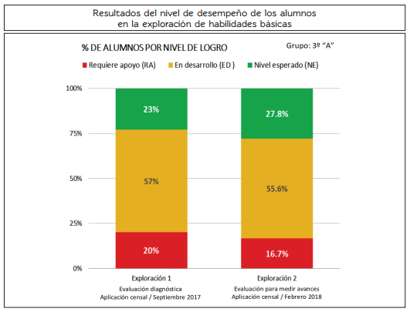

Slide 17
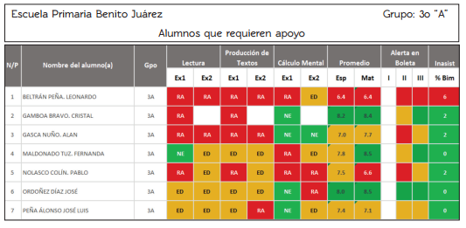

Slide 18
Analicen la información que ofrece cada uno de los materiales que cotejaron y a partir de lo que destacaron por resultar más evidente o que no tuvo avance, elabore conclusiones en torno a cada uno de ellos.
Contrasten sus conclusiones con los compromisos que establecieron en la primera sesión de CTE. A partir de esta reﬂexión, respondan: ¿qué tan cerca o lejos estuvieron de cumplir el compromiso asumido?
Recuperen en un organizador gráfico el producto de esta actividad y sus conclusiones, para compartirlo, en un primer momento, con sus compañeros de grado o ciclo. De ser el caso, destaquen lo que es semejante, diferente y relevante, para presentarlo posteriormente al colectivo docente.

Slide 19
Para el momento de compartir sus resultados, consideren apoyar su presentación con los materiales que evidencien el desempeño de los alumnos que serán motivo de una atención por parte del colectivo. Tengan en cuenta que su participación deberá ser breve y no ha de durar más de 5 minutos.

Slide 20
¿Qué fortalecemos como escuela? ¿Cómo lo hacemos entre todos?
En la escuela
La presentación de resultados de ejercicios individuales que constantemente se solicitan en las actividades de las guías de CTE, corresponde a uno de los procesos que debe realizar cada uno de los integrantes del colectivo docente: rendir cuentas de los compromisos adquiridos, de las acciones llevadas a cabo para cumplirlos y de los resultados obtenidos, todos ellos enmarcados en el funcionamiento regular de la escuela y en la mejora de los aprendizajes.
En ese sentido, compartir lo que hacemos como docentes representa esta rendición de cuentas del trabajo realizado, siempre esperando el apoyo, la crítica, la retroalimentación y la reﬂexión de los compañeros para mejorar lo que hacemos.

Slide 21
¿Qué fortalecemos como escuela? ¿Cómo lo hacemos entre todos?
En la escuela
Organice la presentación en plenaria de lo acordado, por grado o ciclo, en relación con el avance o no en el desempeño de los alumnos.
El responsable de registrar los acuerdos y compromisos en el Cuaderno de Bitácora del CTE registra en hojas de rotafolio, colocadas a la vista de todos, lo más relevante de cada una de las presentaciones, así como los nombres de los alumnos a los que se les bridará atención en colectivo.

Slide 22
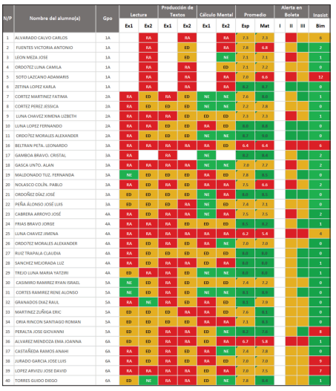
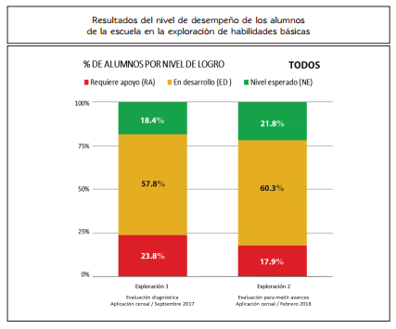

Slide 23
Analicen la información contenida en las hojas de rotafolio; a partir de ella, establezcan el nivel de desempeño que guardan los alumnos de la escuela en este momento del ciclo escolar. Registren, en su cuaderno de notas, el resultado al que llegan como escuela, analícenlo de manera individual y respondan:
¿Qué reﬂejan de mi práctica docente estos resultados?
¿Los resultados reﬂejan un trabajo producto del colectivo o individualizado?
¿Qué determina que no se pueda cumplir con lo comprometido al inicio del ciclo escolar?
¿Qué puedo comprometer y cumplir como docente para mejorar los aprendizajes esperados de mis alumnos y, con ello, el desempeño de todos los estudiantes como escuela en lo que resta del ciclo escolar?

Slide 24
Registren en su cuaderno de notas sus respuestas.
Con el resultado obtenido hasta este momento, establezcan por grado o ciclo lo que se deberá fortalecer para elevar el desempeño de los alumnos; consideren lo comprometido en la primera sesión.
Registren las acciones que habrán de realizar durante los siguientes meses para lograr los aprendizajes de los alumnos, y las acciones destinadas a los alumnos que requieren mayor apoyo.
Presenten en plenaria lo que hayan establecido en cada grado o ciclo. El responsable del Cuaderno de Bitácora del CTE registrará cada participación.

Slide 25
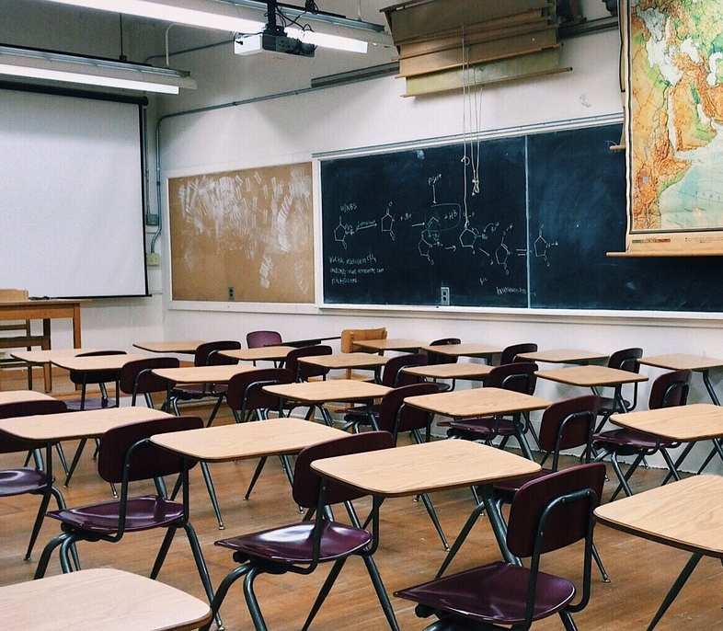
Caminemos rumbo a la sexta sesión
Una idea generalizada entre los docentes es que el hecho de observar una clase de un colega resulta amenazador para el observado (ya que esto se percibe como un acto donde se juzga o se critica su trabajo frente al grupo), o el extremo opuesto: sólo ser complaciente, sin mostrar una postura que pueda usarse en otro momento por quien la adopta, cuando él sea el observado.

Slide 26
Caminemos rumbo a la sexta sesión
Es por ello que la observación de clase entre docentes que se propone, es considerada como una experiencia de aprendizaje entre uno y otro, en donde se destaca la buena disposición de los docentes para cooperar y compartir sus experiencias e inquietudes, y con ello beneficiar de igual manera a los maestros observados y a los observadores, a través del acuerdo compartido sobre lo que se observará, cómo se observará y con qué propósito se observará.

Slide 27
Lean en plenaria el siguiente texto⁵. A partir de éste, establezcan cuál es el propósito de la “observación de clase” que llevarán a cabo en la sexta sesión. Argumenten su selección.
⁵Adaptado de: Carmen Alicia Magaña y Evangelina Flores Hernández, La observación entre pares: aprendiendo de un reﬂejo, Revista Iberoamericana para la Investigación y el Desarrollo Educativo IRIDE), vol. 6, núm. 11, disponible en: https://www.ride.org.mx/index.php/RIDE/article/view/158/684 (consulta: el 10 de febrero de 2018)

Slide 28
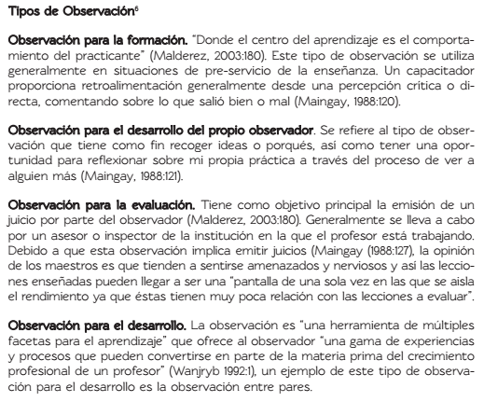

Slide 29
En una “lluvia de ideas” comenten de qué manera, la información seleccionada y los argumentos vertidos como colectivo, dan respuesta a algunas de las actividades planteadas en el listado elaborado en la cuarta sesión de CTE.
Lean los textos de los siguientes recuadros en plenaria. Organícelos en una tabla de dos columnas, según si se trata del docente observado o de los docentes observadores.

Slide 33
Identifiquen de cada columna lo que hay que considerar para la observación de clase como participante, y establezcan qué hay que prever para realizar lo correspondiente a cada uno de los roles.
Registren en el Cuaderno de Bitácora del CTE los acuerdos y compromisos para este apartado.

Slide 34
Preparemos en el CTE la entrada en vigor del componente autonomía curricular
El director promueve el análisis de la infografía animada que, días antes de la sesión de CTE, compartió a sus maestros a través de sus teléfonos celulares (vía SMS, WhatsApp o algo similar). De ser necesario, pídales que ingresen a la siguiente dirección electrónica:
http://www.aprendizajesclave.sep.gob.mx/index-multimedia-video12.html
http://www.aprendizajesclave.sep.gob.mx/index-multimedia-video5.html

Slide 35
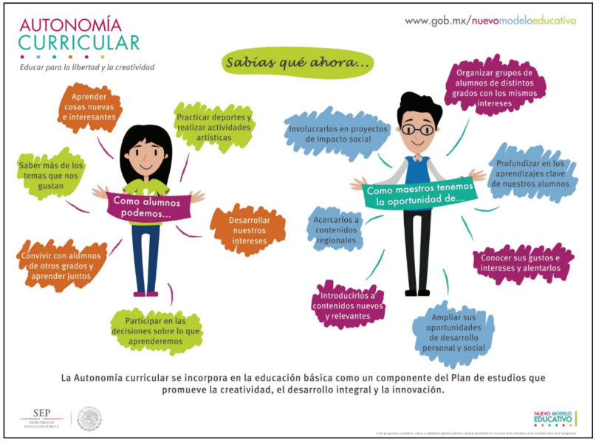

Slide 36
Revisen en plenaria la infografía animada y el cartel de Autonomía Curricular. Enlisten las dudas que pudieran surgir sobre los conceptos que se manejan en ambos materiales. Destaquen los conceptos que consideran novedosos y favorables para propiciar acciones de innovación educativa.
En equipos, comenten la sección que corresponde al componente de Autonomía Curricular, publicada en el Plan y programas de estudio, pp. 613-630.⁷ A partir de sus comentarios, aclaren las dudas surgidas en la actividad anterior.
Se recomienda el envío a los maestros de la siguiente liga antes del 23 de febrero para su lectura previa: http://www.aprendizajesclave.sep.gob.mx/descargables/AMBITOS_AUTONOMIA_CURRICULAR.pdf
⁷ Con el propósito de optimizar el tiempo se recomienda que el director y los docentes realicen esta lectura, previa al CTE.

Slide 37
En plenaria, revisen la presentación Análisis FODA, enfaticen las definiciones generales y los pasos para construir la matriz. Compartan en “lluvia de ideas” la experiencia que han tenido en la elaboración del FODA.
Organizados en equipos, en los que se integren maestros de diferentes grados o asignaturas, establezcan los acuerdos para desarrollar, en un momento posterior a la sesión,⁸ el proceso propuesto en la presentación y poder entregar sus aportaciones a principios del mes de mayo, a la dirección escolar para su integración en la “Matriz de FODA” de la escuela.
En las próximas sesiones de CTE se continuará el ejercicio de preparación de la escuela hacia la entrada en vigor de los Aprendizajes Clave para la educación integral y en particular preparar lo necesario para poner en marcha el componente de Autonomía Curricular.
⁸ Se recomienda que esta actividad se realice a lo largo de los meses de marzo y abril, teniendo en cuenta que el producto “Matriz de FODA” será analizado durante la Séptima Sesión de CTE. Los colectivos docentes que laboran en Escuelas de Tiempo Completo podrán avanzar en la elaboración de este producto. .

Slide 39
¡Éxito!
https://wp.me/p80pV8-bx

